Slide 1
VASTGOED ECONOMIE / 05B

Slide 2
GELD- EN BANCAIRE ASPECTEN
Eurosysteem

Slide 3
GELD- EN BANCAIRE ASPECTEN
Eurosysteem

Slide 4
GELD- EN BANCAIRE ASPECTEN
Eurosysteem

Slide 5
GELD- EN BANCAIRE ASPECTEN
Obligaties, globale werking

Slide 6
GELD- EN BANCAIRE ASPECTEN
Obligaties, globale werking

Slide 7
GELD- EN BANCAIRE ASPECTEN
Obligaties, globale werking

Slide 8
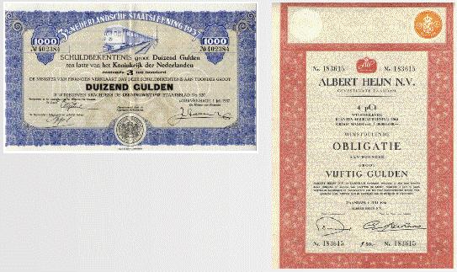
GELD- EN BANCAIRE ASPECTEN
Obligaties, globale werking

Slide 9
GELD- EN BANCAIRE ASPECTEN
Enkele aspecten omtrent aandelen

Slide 10
GELD- EN BANCAIRE ASPECTEN
Enkele aspecten omtrent aandelen

Slide 11
GELD- EN BANCAIRE ASPECTEN
Enkele aspecten omtrent aandelen

Slide 12
GELD- EN BANCAIRE ASPECTEN
Enkele aspecten omtrent aandelen

Slide 13
GELD- EN BANCAIRE ASPECTEN
Enkele aspecten omtrent aandelen

Slide 14
GELD- EN BANCAIRE ASPECTEN
Enkele aspecten omtrent aandelen

Slide 15
GELD- EN BANCAIRE ASPECTEN
Enkele aspecten omtrent aandelen

Slide 16
GELD- EN BANCAIRE ASPECTEN
Enkele aspecten omtrent aandelen

Slide 17
GELD- EN BANCAIRE ASPECTEN
Enkele aspecten omtrent aandelen

Slide 18
GELD- EN BANCAIRE ASPECTEN
Enkele aspecten omtrent aandelen

Slide 19
GELD- EN BANCAIRE ASPECTEN
Enkele aspecten omtrent aandelen

